Slide 1

Phân tích dữ liệu
bằng phần mềm Excel
IV. Phân tích tương quan và hồi quy tuyến tính
Thực hành: IV.1, IV.2
1

Slide 2
IV.1 PHÂN TÍCH TƯƠNG QUAN
Cho hai biến X và Y.
Dữ liệu thu thập được có dạng cặp (x_{i} , y_{i} ) với i = 1, 2, ..., n.
Để đo mức độ phụ thuộc tuyến tính của X và Y, ta dùng hệ số tương quan.
Công thức tính thực tế:
Lệnh trong excel: =CORREL(dãy x, dãy y)
2
Notes:
2

Slide 3
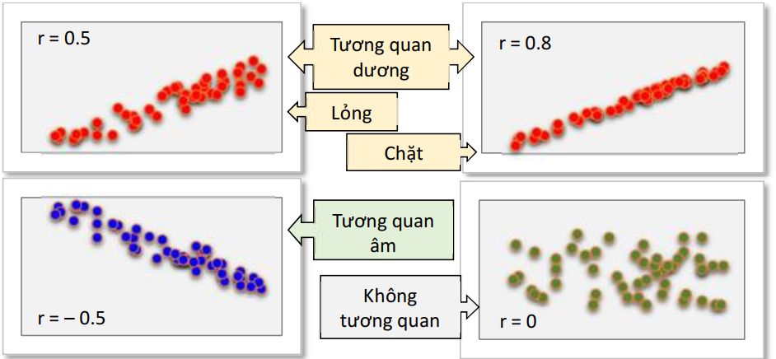
IV.1 PHÂN TÍCH TƯƠNG QUAN
Tính chất:
+) -1 ≤ r ≤ 1
+) r = –1: Tương quan tuyến tính âm: đường thẳng dốc xuống +) r < 0: Tương quan âm: xu thế dốc xuống +) r = 0: Không có tương quan: không liên hệ về thống kê +) r > 0: Tương quan dương: xu thế dốc lên
+) r = 1: Tương quan tuyến tính dương: đường thẳng dốc lên
3
Notes:
3

Slide 4
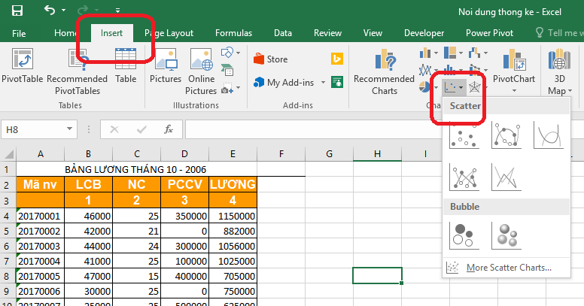
IV.1 PHÂN TÍCH TƯƠNG QUAN
Ta có thể sử dụng đồ thị để xem 2 biến X, Y liệu có quan hệ tuyến tính hay không.
Insert → Scatter
4
Notes:
4

Slide 5
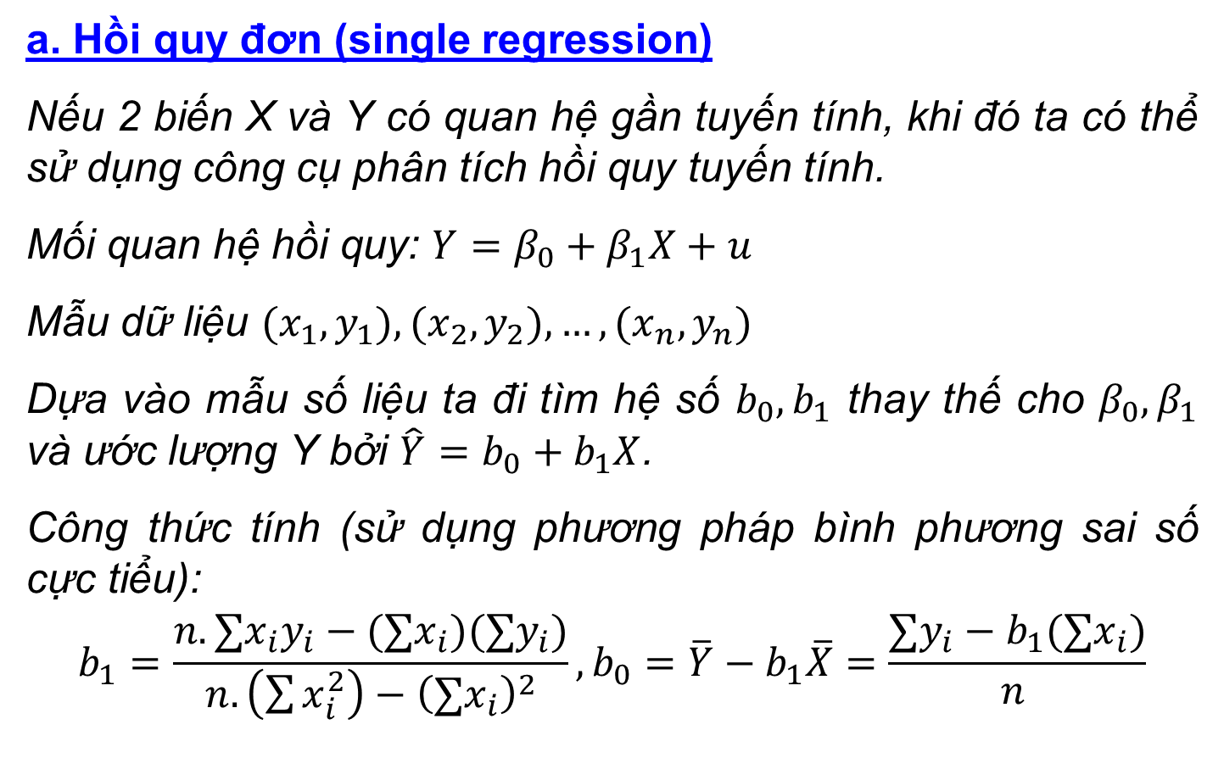
IV.2 Hồi quy tuyến tính
a. Hồi quy đơn (single regression)
Nếu 2 biến X và Y có quan hệ gần tuyến tính, khi đó ta có thể sử dụng công cụ phân tích hồi quy tuyến tính.
Mối quan hệ hồi quy: $Y=β_{0}+β_{1}X+u$
Mẫu dữ liệu ${(x}_{1},y_{1}),{(x}_{2},y_{2}),…,{(x}_{n},y_{n})$
Dựa vào mẫu số liệu ta đi tìm hệ số $b_{0},b_{1}$ thay thế cho $β_{0},β_{1}$ và ước lượng Y bởi $\hat{Y}=b_{0}+b_{1}X$.
Công thức tính (sử dụng phương pháp bình phương sai số cực tiểu):
$$b_{1}=\frac{n.∑x_{i}y_{i}−(∑x_{i})(∑y_{i})}{n.\left(\sum{x_{i}^{2}}\right)−{\left(∑x_{i}\right)}^{2}},b_{0}=\overline{Y}−b_{1}\overline{X}=\frac{∑y_{i}−b_{1}(∑x_{i})}{n }$$
5
Notes:
5

Slide 6
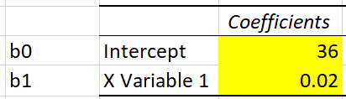
IV.2 Hồi quy tuyến tính
a. Hồi quy đơn (single regression)
Sử dụng công cụ excel:
Data → Data Analysis → Regression
Kết quả hệ số:
6
Notes:
6

Slide 7

IV.2 Hồi quy tuyến tính
a. Hồi quy đơn (single regression)
Kiểm định hệ số có nghĩa hay không:
H0: Hệ số hồi quy không có ý nghĩa (= 0 ) H1: Hệ số hồi quy có ý nghĩa (≠ 0 )
Nếu P-value < α: hệ số có nghĩa
Nếu P-value > α: hệ số không có nghĩa.
7
Notes:
7

Slide 8
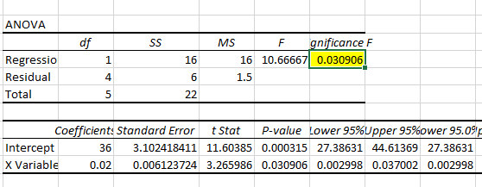
IV.2. Hồi quy tuyến tính
a. Hồi quy đơn (single regression)
Kiểm định phương trình hồi quy.
H₀: “Phương trình hồi quy tuyến tính không thích hợp”
H₁: “Phương trình hồi quy tuyến tính thích hợp”
Significance F < α: phương trình hồi quy tuyến tính thích hợp
Significance F > α: phương trình hồi quy tuyến tính không thích hợp
8
Notes:
8

Slide 9
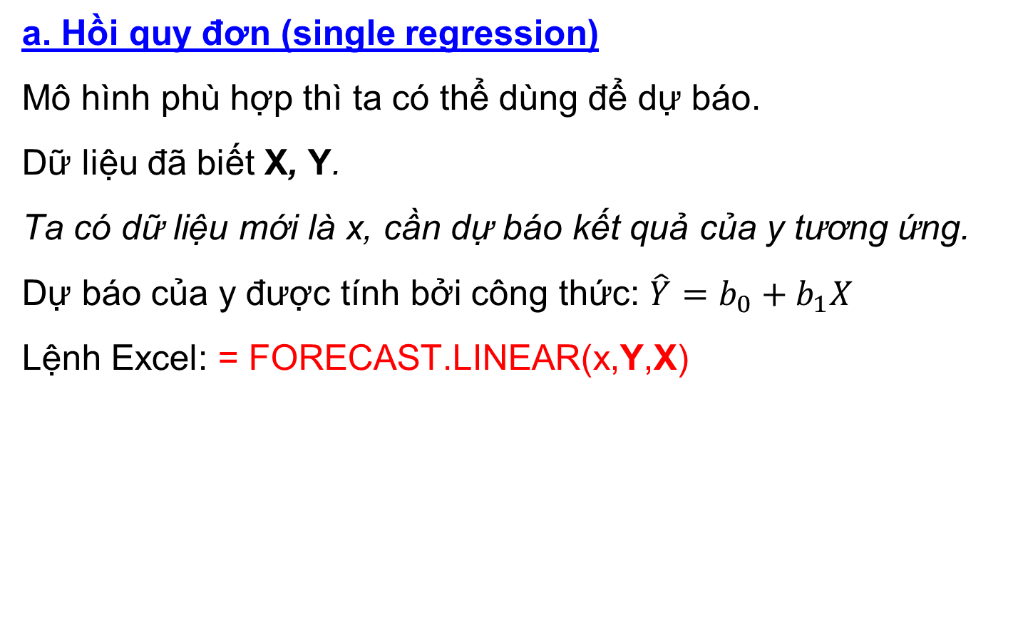
IV.2. Hồi quy tuyến tính
a. Hồi quy đơn (single regression)
Mô hình phù hợp thì ta có thể dùng để dự báo.
Dữ liệu đã biết X, Y.
Ta có dữ liệu mới là x, cần dự báo kết quả của y tương ứng.
Dự báo của y được tính bởi công thức: $\hat{Y}=b_{0}+b_{1}X$
Lệnh Excel: = FORECAST.LINEAR(x,Y,X)
9
Notes:
9

Slide 10

IV.2 Hồi quy tuyến tính
b. Hồi quy bội (multiple regression)
Nếu biến phụ thuộc Y phụ thuộc vào các biến X₁, X₂, ..., X_{k}, khi đó ta có thể sử dụng công cụ phân tích hồi quy tuyến tính.
Mối quan hệ hồi quy: $Y=β_{0}+β_{1}X_{1}+…+β_{k}X_{k}+u$
Mẫu dữ liệu
10
Notes:
10

Slide 11
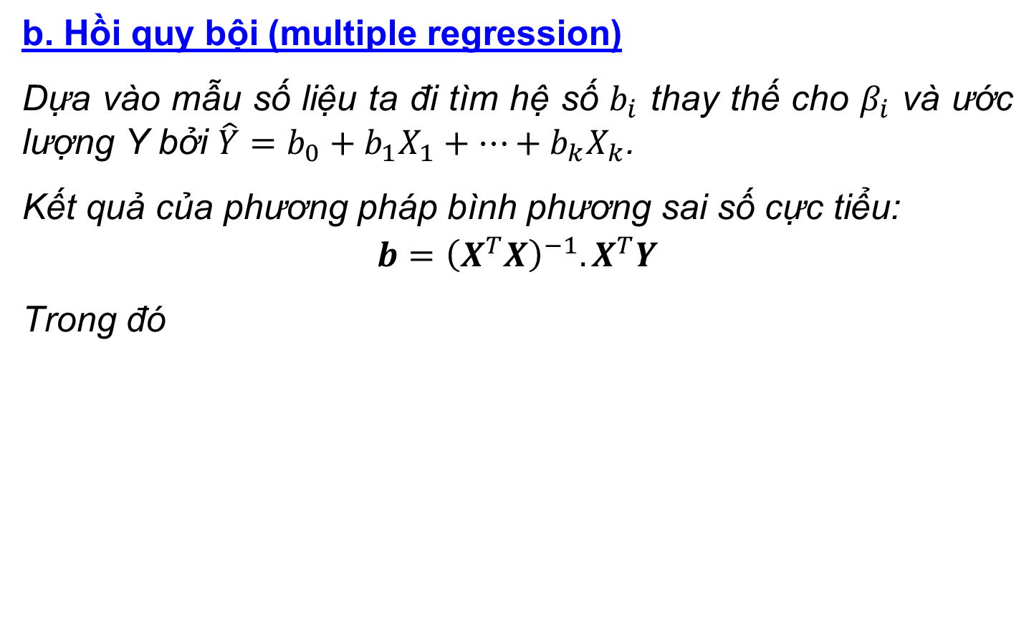
IV.2 Hồi quy tuyến tính
b. Hồi quy bội (multiple regression)
Dựa vào mẫu số liệu ta đi tìm hệ số $b_{i}$ thay thế cho $β_{i}$ và ước lượng Y bởi $\hat{Y}=b_{0}+b_{1}X_{1}+…+b_{k}X_{k}$.
Kết quả của phương pháp bình phương sai số cực tiểu:
$$b={\left(X^{T}X\right)}^{−1}.X^{T}Y$$
Trong đó
11
Notes:
11

Slide 12
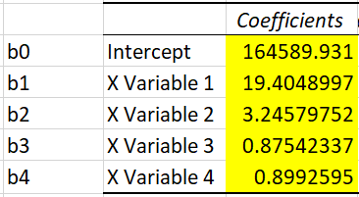
IV.2 Hồi quy tuyến tính
a. Hồi quy đơn (single regression)
Sử dụng công cụ excel:
Data → Data Analysis → Regression
Kết quả hệ số:
12
Notes:
12

Slide 13
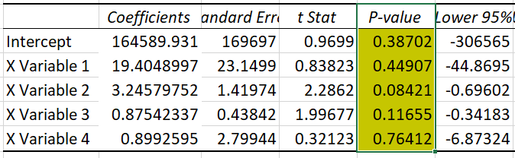
IV.2 Hồi quy tuyến tính
b. Hồi quy bội (multiple regression)
Kiểm định hệ số có nghĩa hay không:
H0: Hệ số hồi quy không có ý nghĩa (= 0 ) H1: Hệ số hồi quy có ý nghĩa (≠ 0 )
Nếu P-value < α: hệ số có nghĩa
Nếu P-value > α: hệ số không có nghĩa.
13
Notes:
13

Slide 14
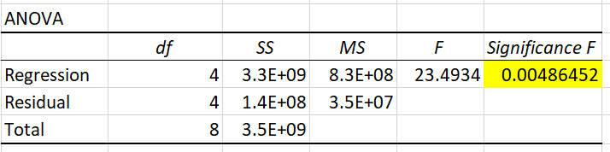
IV.2. Hồi quy tuyến tính
b. Hồi quy bội (multiple regression)
Kiểm định phương trình hồi quy.
H₀: “Phương trình hồi quy tuyến tính không thích hợp”
H₁: “Phương trình hồi quy tuyến tính thích hợp”
Significance F < α: phương trình hồi quy tuyến tính thích hợp
Significance F > α: phương trình hồi quy tuyến tính không thích hợp
14
Notes:
14

